Slide 1
数字信号处理
Digital Signal Processing
主讲：刘而云
浙江大学 信电学院

Slide 2
回顾
滤波器概念／分类
理想滤波器
幅度平方函数及系统传输函数
巴特沃斯滤波器
切比雪夫滤波器

Slide 3
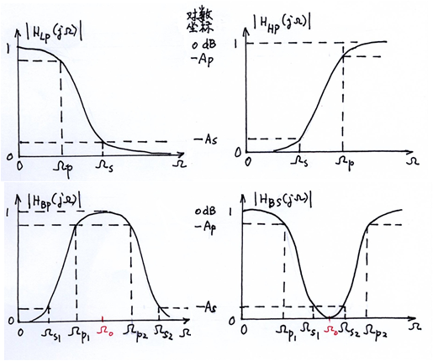
4.2.4 模拟滤波器的频率变换
一、低通、高通、带通、带阻滤波器频率响应
通带截止频率 ，通带最大衰减
阻带截止频率 ，阻带最小衰减
可能有多个通带截止频率
可能有多个阻带截止频率
可能有
可能……
如何通过归一化低通滤波器得到所需的滤波器？
频率变换

Slide 4









4.2.4 模拟滤波器的频率变换
二、频率变换—— 归一化低通滤波器的传输函数
变为一般的低通、高通、带通、带阻滤波器的传输函数
1）实际滤波器指标（题目给出或根据实际应用确定）
2）映射得到归一化低通滤波器指标要求（关键频率点及对应衰减）
3）设计归一化低通滤波器，得到传输函数
4）变换得到实际滤波器传输函数
归一化低通是一个“样板滤波器”
修改自表4.6
归一化低通滤波器
技术指标要求
要求的滤波器
本表适合巴特沃斯滤波器（通带最大衰减3dB）
和切比雪夫滤波器(a=1)
滤波器类型
低通－低通
低通－高通
几何对称中心：
低通－带通
低通－带阻
通带宽度：

Slide 5

4.2.4 模拟滤波器的频率变换
图解归一化低通－低通
0
0
归一化低通滤波器
低通滤波器
0

Slide 6

4.2.4 模拟滤波器的频率变换
图解归一化低通－高通
0
0
归一化低通滤波器
高通滤波器
0

Slide 7

4.2.4 模拟滤波器的频率变换
图解归一化低通－带通
0
0
归一化低通滤波器
带通滤波器
0

Slide 8

4.2.4 模拟滤波器的频率变换
图解归一化低通－带阻
0
0
归一化低通滤波器
带阻滤波器
0
0

Slide 9
4.2.4 模拟滤波器的频率变换
映射基本规律：
通带、阻带、过渡带性质保持不变
拉伸与压缩（线性或非线性），无翻转
1:1与1:n映射

Slide 10
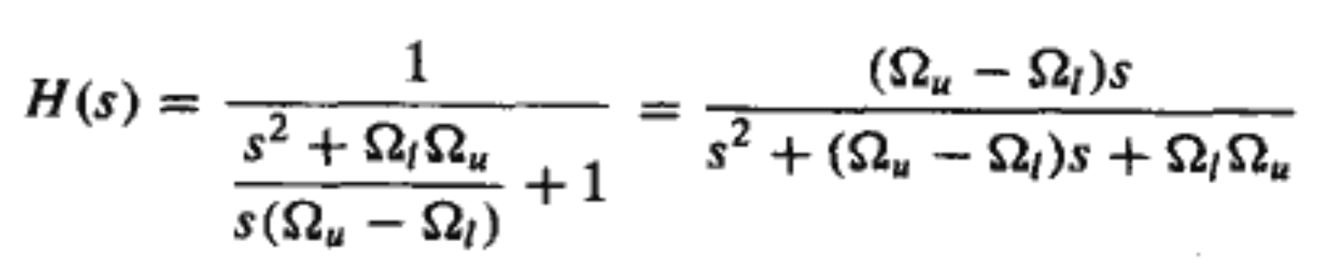
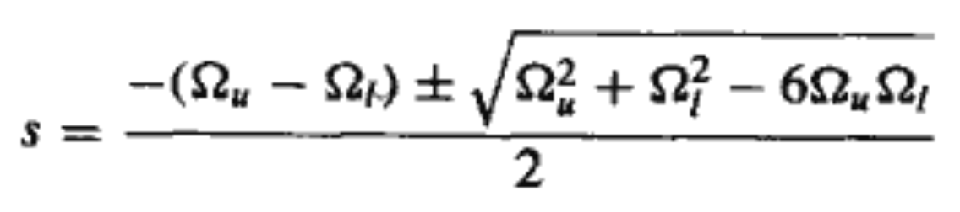
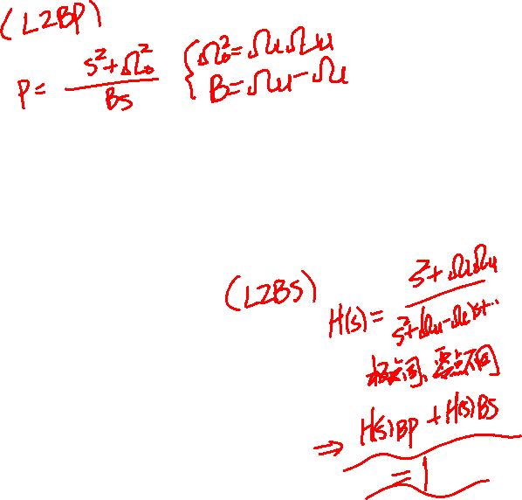


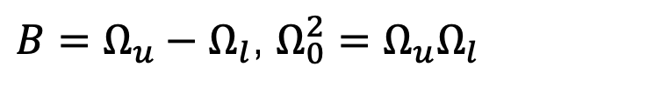
例子
考虑一个系统函数为
$$H\left(s\right)=\frac{Ω_{p}}{{s+Ω}_{p}}$$
的单极点低通巴特沃斯滤波器，请将其变换为一个上限截止频率和下限截止频率分别为$Ω_{u}$和$Ω_{l}$的带通滤波器。
解：
先得到归一化低通：
$$H\left(p\right)=\frac{1}{p+1}$$
归一化低通到带通变换：
$B=Ω_{u}−Ω_{l}$, ${Ω_{0}^{2}=Ω}_{u}Ω_{l}$
该滤波器有零点s = 0, 两个极点：
一对共轭极点

Slide 11
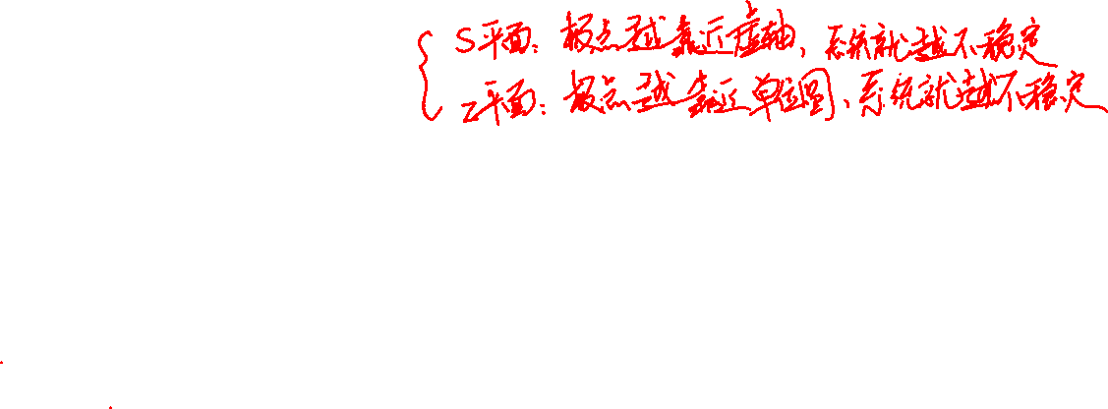
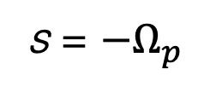



变换前
变换后
$$Ω$$
$$Ω$$
$$δ$$
$$δ$$
s = ${−Ω}_{p}$
思考：带阻情况？

Slide 12


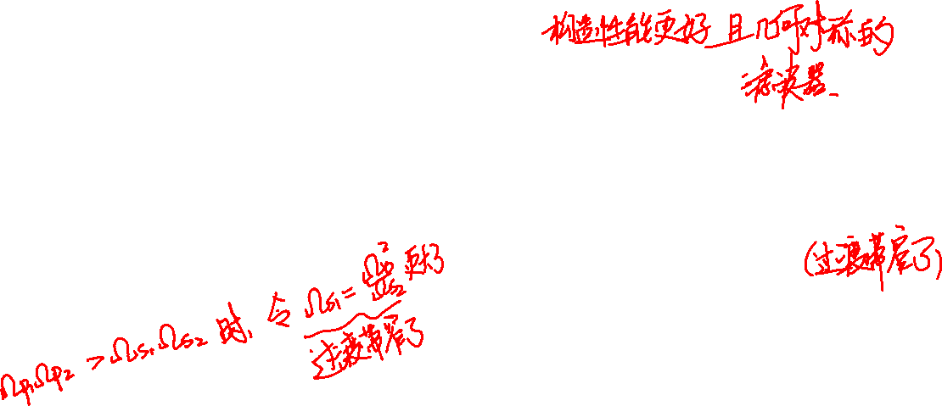
4.2.4 模拟滤波器的频率变换
带通带阻滤波器衰减参数选择
几何对称：
若实际给出的指标不满足几何对称，如何应对？
1）带通：
计算几何中心
若
，则
代替
0
若
，则
代替
若
，则令

Slide 13



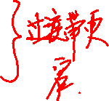
4.2.4 模拟滤波器的频率变换
带通带阻滤波器衰减参数选择
几何对称：
若实际给出的指标不满足几何对称，如何应对？
2）带阻：
计算几何中心
若
，则
代替
若
，则
代替
0
若
，则令
固定靠近 的两个值
以让过渡带更窄为选择标准（靠近中心，指标更严）

Slide 14
模拟转数字滤波器
已知一个模拟滤波器H(s)，如何得到数字滤波器H(z)？

Slide 15
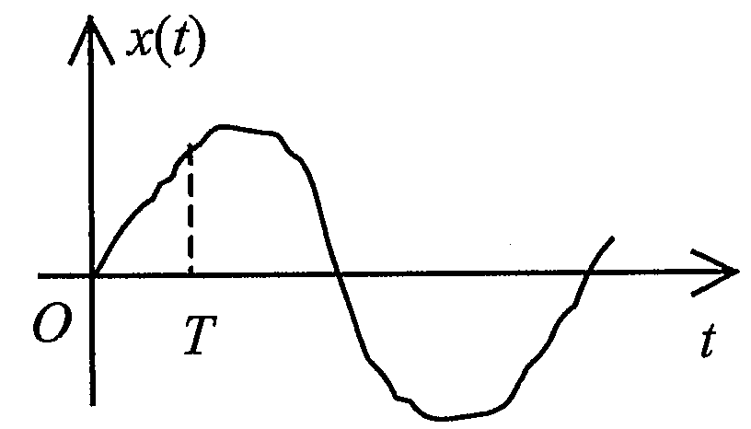
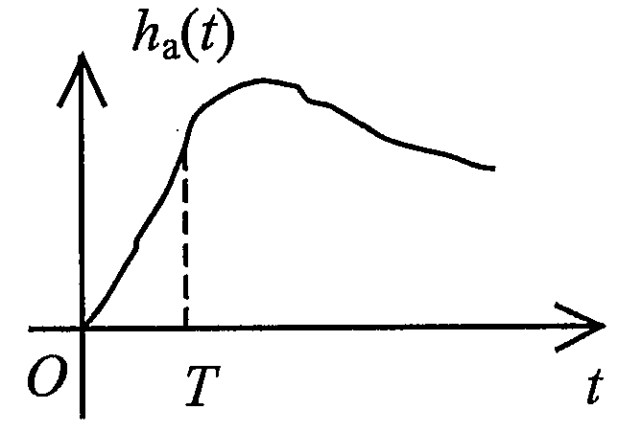
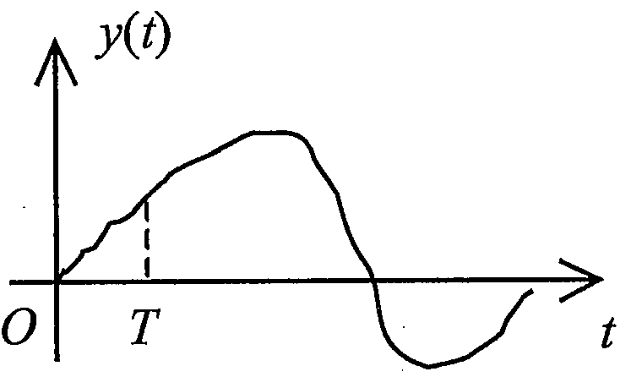
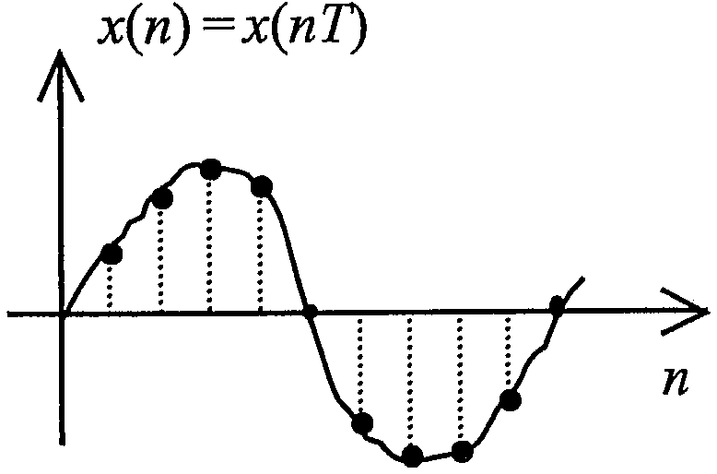
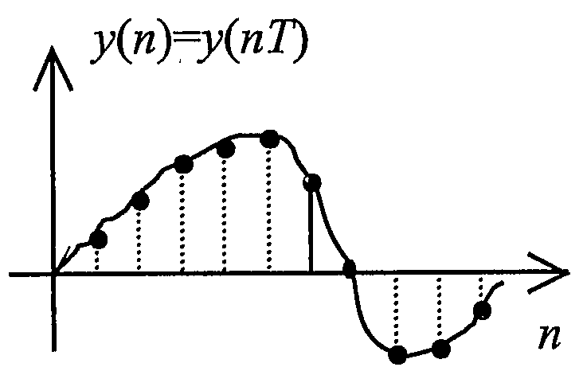
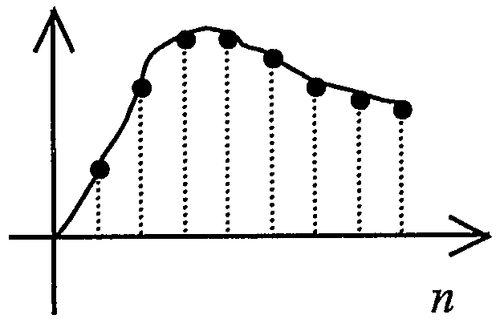

4.4 冲激响应不变法
一、基本原理
＝
x(t)
y(t)
取样
取样
x(n) = x(nT)
?
y(n) = y(nT)
?
＝
响应不变

Slide 16

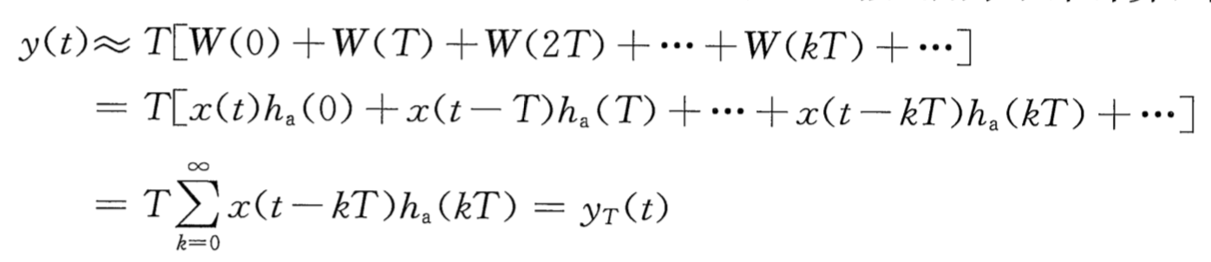
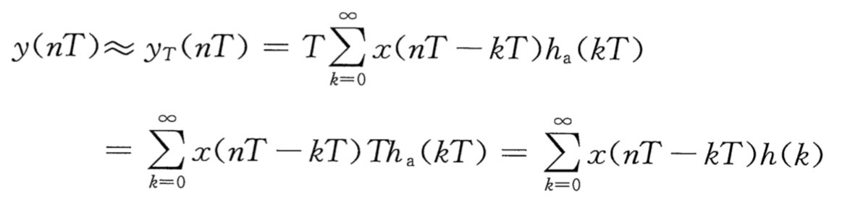

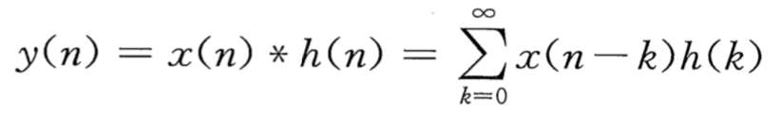

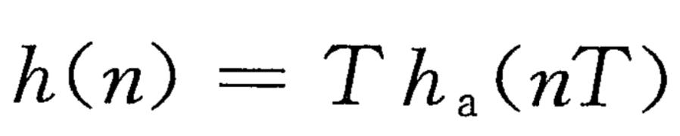
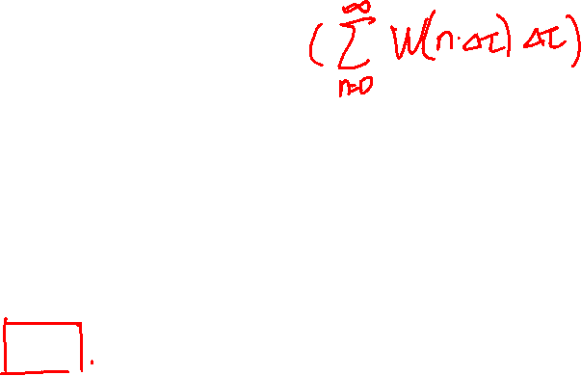
4.4 冲激响应不变法
一、基本原理
其中
取样
其中
另，根据数字系统响应
冲激响应不变原则！

Slide 17
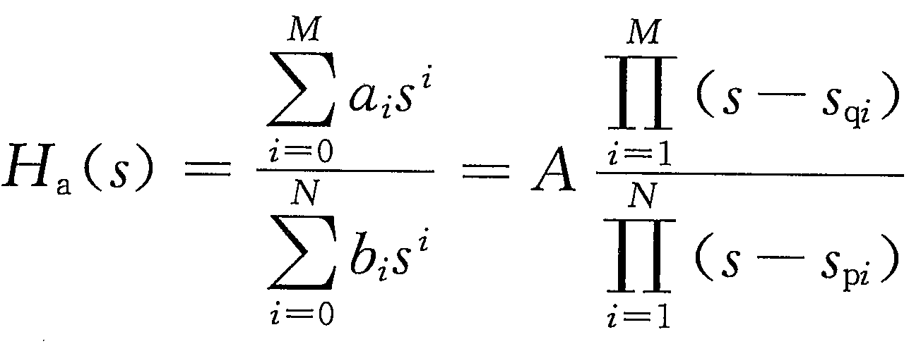
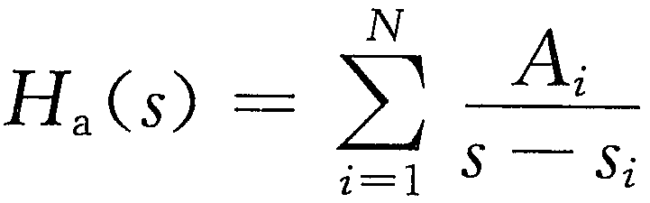
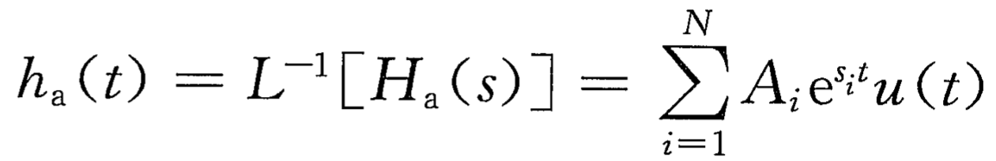
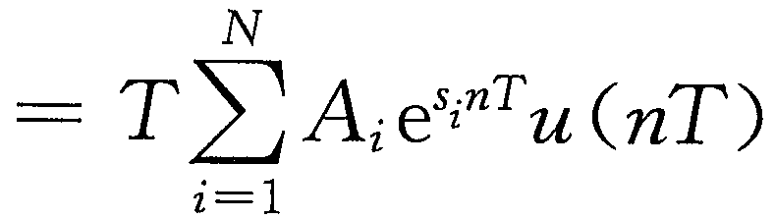
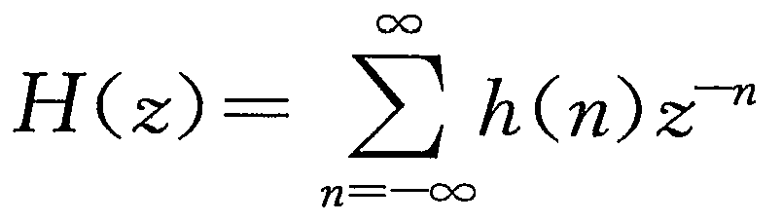
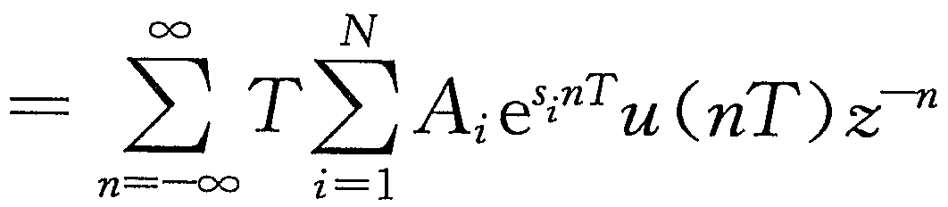
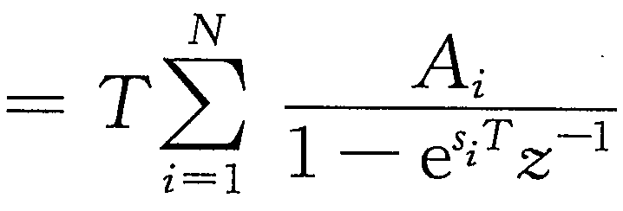
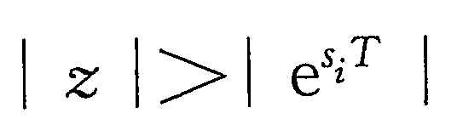

4.4 冲激响应不变法
一、基本原理
模拟滤波器：
（M<N）
部分分式分解
冲激响应不变准则：
数字滤波器：
收敛域：

Slide 18
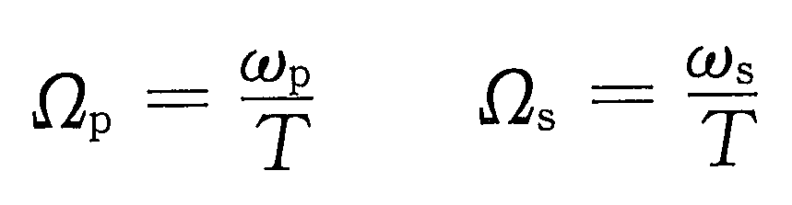
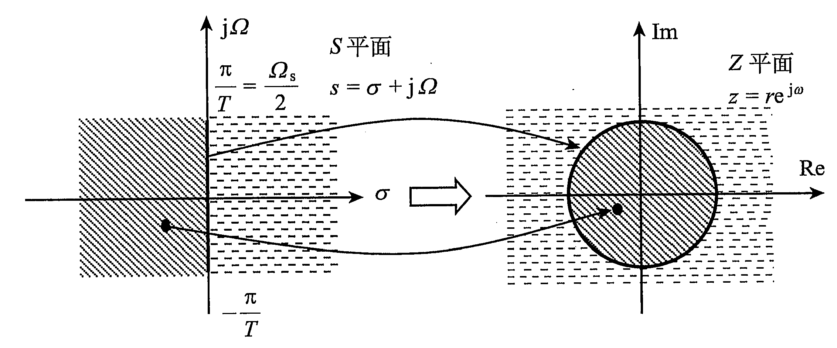

4.4 冲激响应不变法
一、基本原理
模拟滤波器：
（M<N）
数字滤波器：
收敛域：
比较可得
变换关系
T
频率对应关系：
…
…

Slide 19

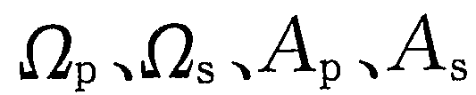
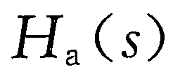
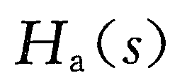
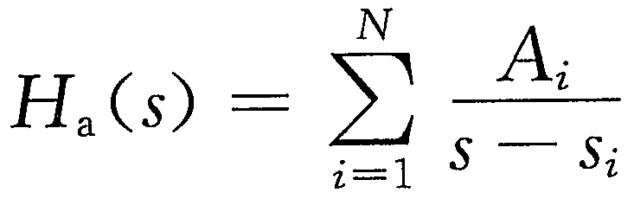
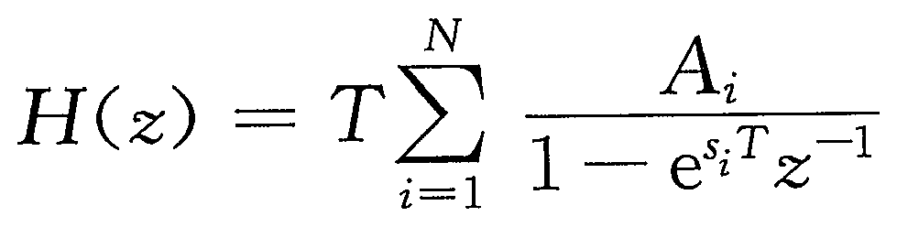
4.4 冲激响应不变法
二、变换步骤
1、确定取样间隔T，计算模拟滤波器指标
2、根据模拟滤波器指标
设计模拟低通滤波器 （巴特沃斯、切比雪夫等）
3、部分分式展开
4、得到数字滤波器传输函数

Slide 20


4.4 冲激响应不变法
三、混叠失真
时
，则不混叠
否则所得数字滤波器产生混叠
低通
0
适合设计低通、带通滤波器
不适合设计高通、带阻滤波器
带通
0
高通
0
带阻
0

Slide 21
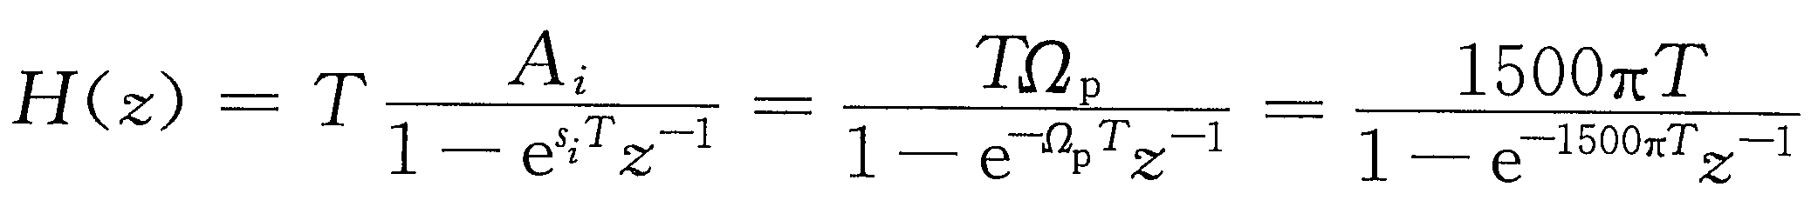
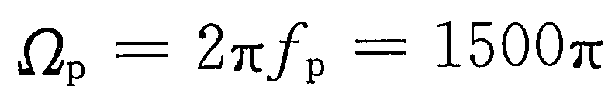
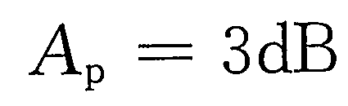
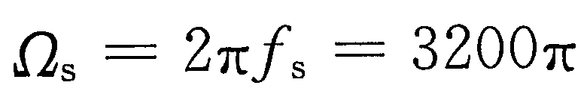

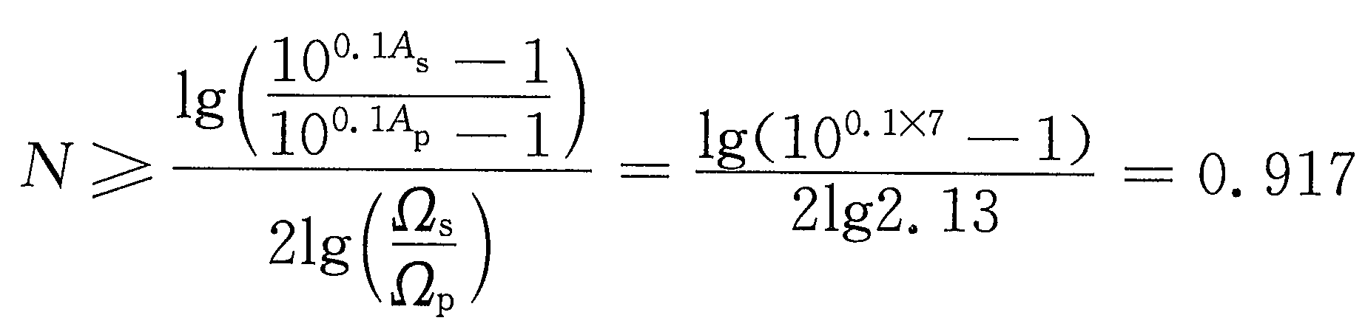
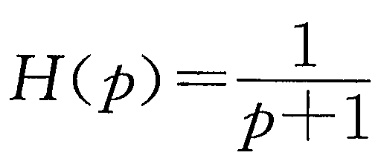
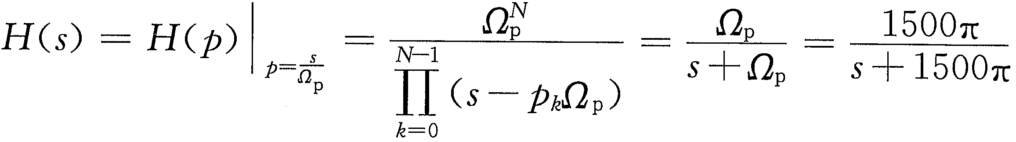
4.4 冲激响应不变法
例：利用冲击响应不变法设计一个数字巴特沃斯低通滤波器
通带截止频率750Hz，通带衰减不大于3dB
阻带最低频率为1600Hz，阻带衰减不小于7dB
取样周期：T=1/4000s
5、转换数字滤波器（冲激响应不变法）
解：
1、根据给定指标，求模拟低通滤波器指标
2、确定滤波器阶数N
取N=1
3、查表得归一化传输函数
4、模拟滤波器传输函数
（极点： ）

Slide 22
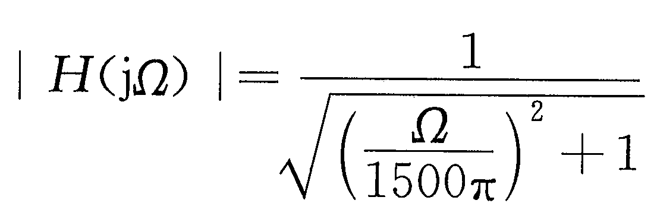
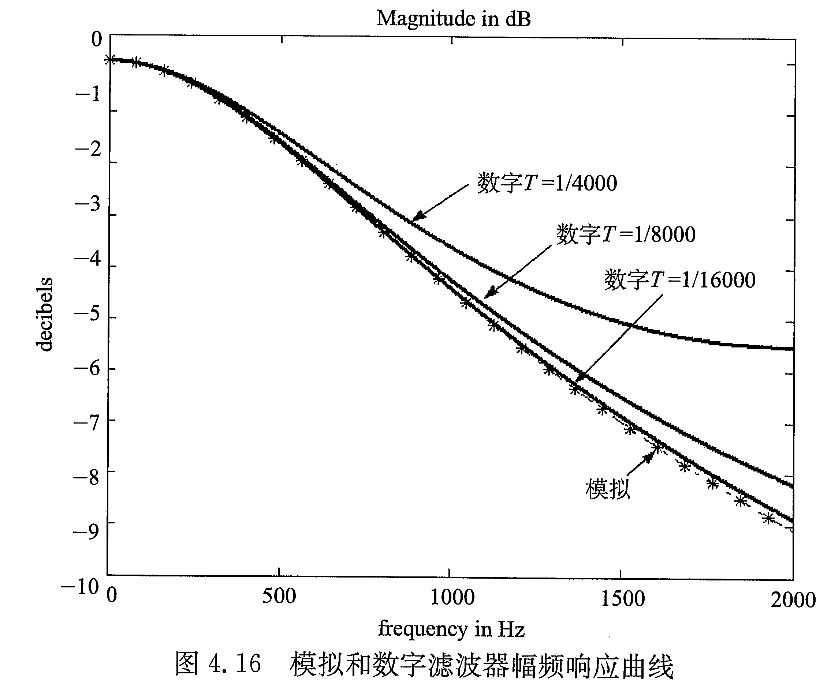
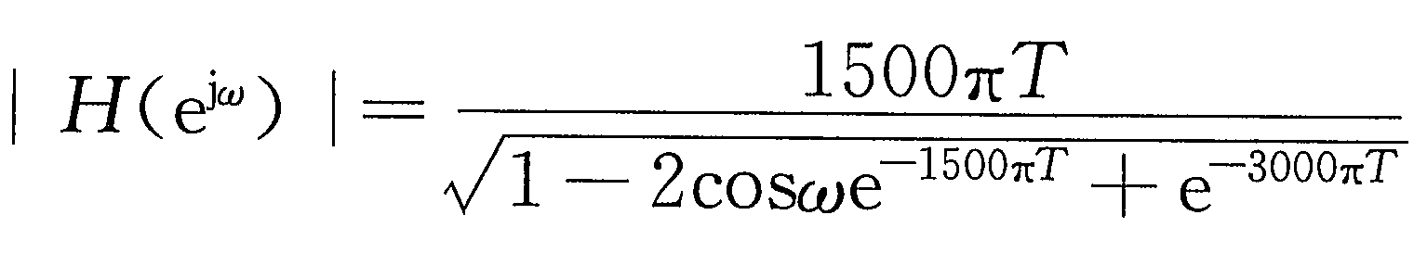

4.4 冲激响应不变法
频率越高，性能影响越大

Slide 23
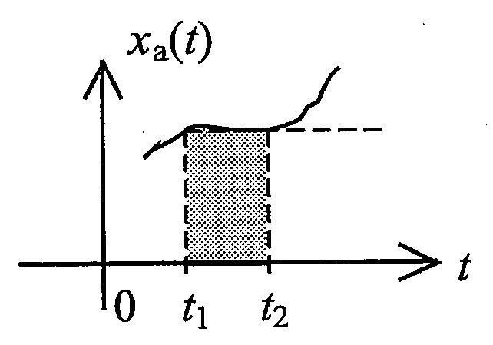
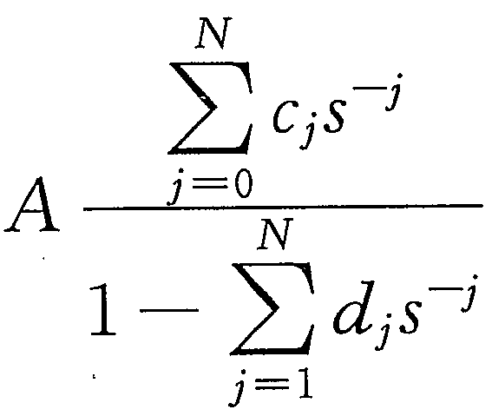
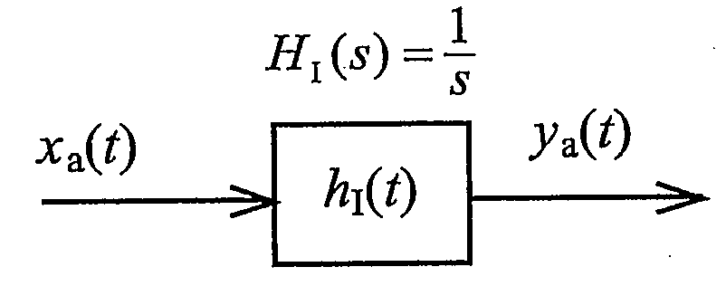
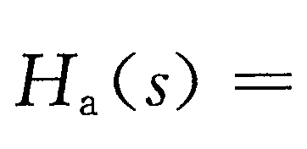
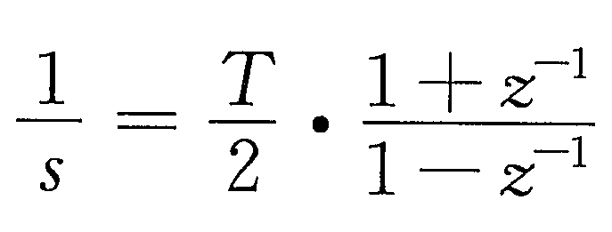








4.4 双线性变换法
1、冲激响应不变法的频谱混叠效应
根据冲激响应不变准则
离散系统函数存在频谱混叠效应，仅适用于低通和带通滤波器设计
2、双线性变换关系
基本电路实现单元：
(积分器）
有关系式：
(积分器差分方程）
积分器可以用数字系统实现
(积分器在离散系统的实现）

Slide 24








4.4 双线性变换法
2、s平面与z平面映射关系
考虑s平面虚轴情况， ，则 或
分两步考虑该变换：
(1)
s平面到s1平面
非线性变换
s1平面到z平面
线性变换
(2)
频率压缩
s1平面到z平面
线性变换

Slide 25


4.4 双线性变换法
2、s平面与z平面映射关系
0
双线性变换后，频率总是位于主值区间内
与相邻区间不产生混叠

Slide 26



4.4 双线性变换法
3、变换之后系统的稳定性
左半平面映射到单位圆内，
右半平面映射到单位圆外
虚轴映射到单位圆上
因此，双线性变换不改变系统稳定性

Slide 27



4.4 双线性变换法
4、频率预畸变
0
高频进行压缩
无混叠，有畸变
频率越高，畸变越大
预畸变
预畸变公式：
根据数字滤波器设计指标，求对应模拟滤波器设计指标时，需预先进行畸变

Slide 28




4.4 双线性变换法
5、双线性变换法设计滤波器步骤
（1）确定数字滤波器技术指标
（弧度表示）或
（Hz表示）
如果是Hz表示的指标，转换为弧度表示的 ( )
（2）计算预畸变模拟滤波器指标
预畸变公式：
（3）根据模拟滤波器指标 ，设计模拟低通原型，得到传输函数
巴特沃思，切比雪夫滤波器
（4）利用双线性变换，得到数字滤波器传输函数

Slide 29








4.4 双线性变换法
例：设计一个一阶巴特沃斯低通滤波器，通带上限频率 ，通带中最大衰减 ，取样频率
解：（1）确定弧度表示的数字滤波器指标
（2）计算预畸变模拟滤波器指标
若不进行预畸变，则
（3） 设计模拟滤波器
比预畸变后的频率低，为什么？
（3.1）根据查表，得归一化一阶巴特沃斯滤波器
（3.2）模拟滤波器传输函数
（4）双线性变换得数字滤波器

Slide 30
4.4 双线性变换法
冲激响应不变法和双线性变换法比较
优点
缺点
1、瞬态响应特性保持较好
2、模拟和数字频率成线性关系，没有线性失真
1、高频部分频谱混叠
2、仅适用于低通、带通滤波器
3、变换较复杂，需进行部分分式分解
冲激响应不变法
1、无频谱混叠效应（频率压缩）
2、变换简单，直接代数变换
3、适用于低通、高通、带通、带阻等各类型滤波器
1、线性相频特性被破坏
双线性变换法

Slide 31

4.5 高通、带通、带阻IIR数字滤波器的设计
频率变换设计IIR数字滤波器的两种方法：
巴特沃斯
切比雪夫
冲激响应不变法
双线性变换法
模拟滤波器变换

Slide 32

4.5 高通、带通、带阻IIR数字滤波器的设计
4.6.3 利用模拟频率变换的IIR设计
(0)如果给出的是模拟频率指标，先转换为数字角频率
巴特沃斯／切比雪夫

Slide 33










4.5 高通、带通、带阻IIR数字滤波器的设计
例：利用双线性变换法，设计一个数字巴特沃斯带通滤波器，给定取样频率为
通带范围300～400Hz，通带衰减不大于3dB，在200Hz以下和500Hz以上的阻带衰减大于18dB。
解：（0）根据要求，滤波器数字频率为
-3dB
（1）频率预畸变，得模拟带通滤波器边缘频率
-18dB
查表得：
因为
（4）模拟频率变换，得到带通滤波器（表4.6）
用 代替
（2）低通模拟指标转换（表4.6）
（5）模拟-数字频率转换，得到数字滤波器
（3）模拟低通滤波器设计
取N=2
（也可以根据指标查图）

Slide 34
作业
4.4
4.7（1）
4.7（2）
4.11
4.14

